Slide 1
AlloCamarade
Regardez autrement le cinéma.

Slide 2
Points abordés
Fonctionnalités imposées
Fonctionnalités supplémentaires
Améliorations envisageables
Démonstration

Slide 3
Fonctionnalités
imposées

Slide 4
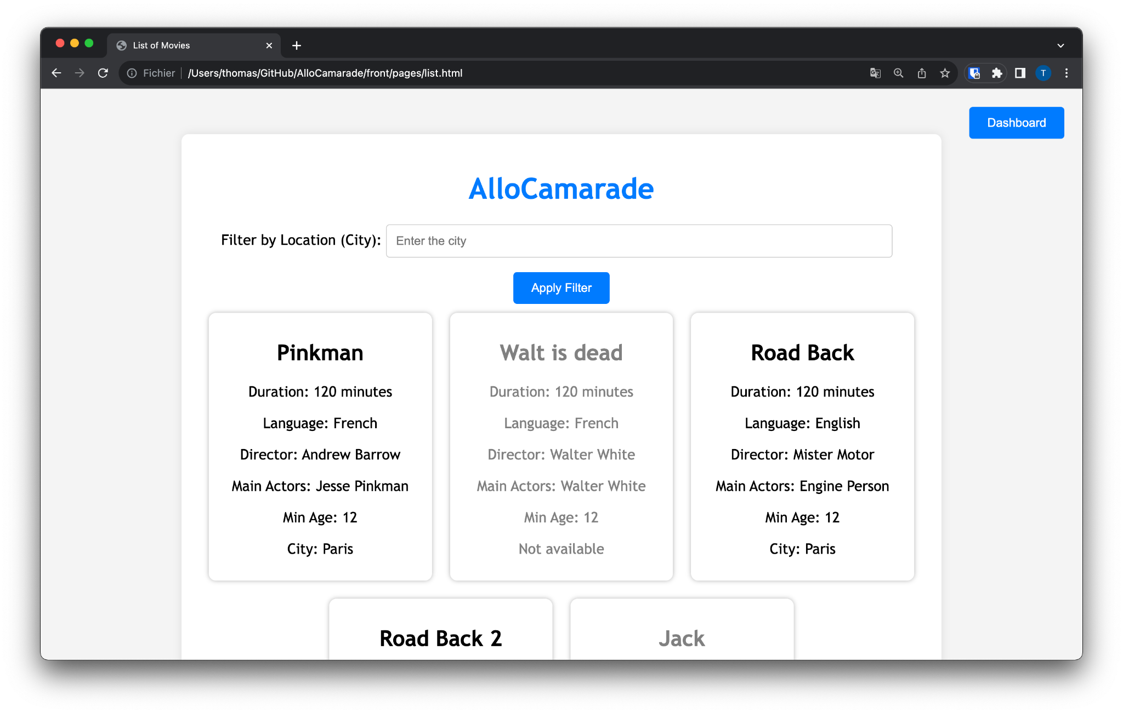
Fonctionnalités imposées
Liste des films

Slide 5
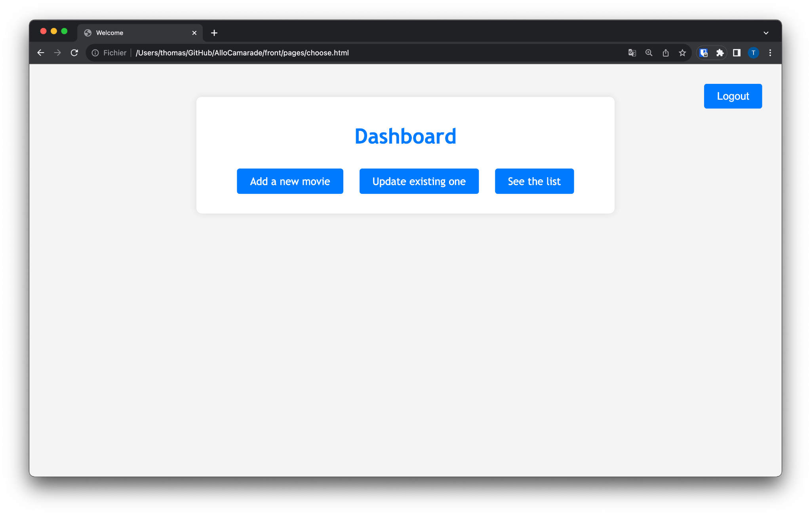
Fonctionnalités imposées
Dashboard Administrateur

Slide 6
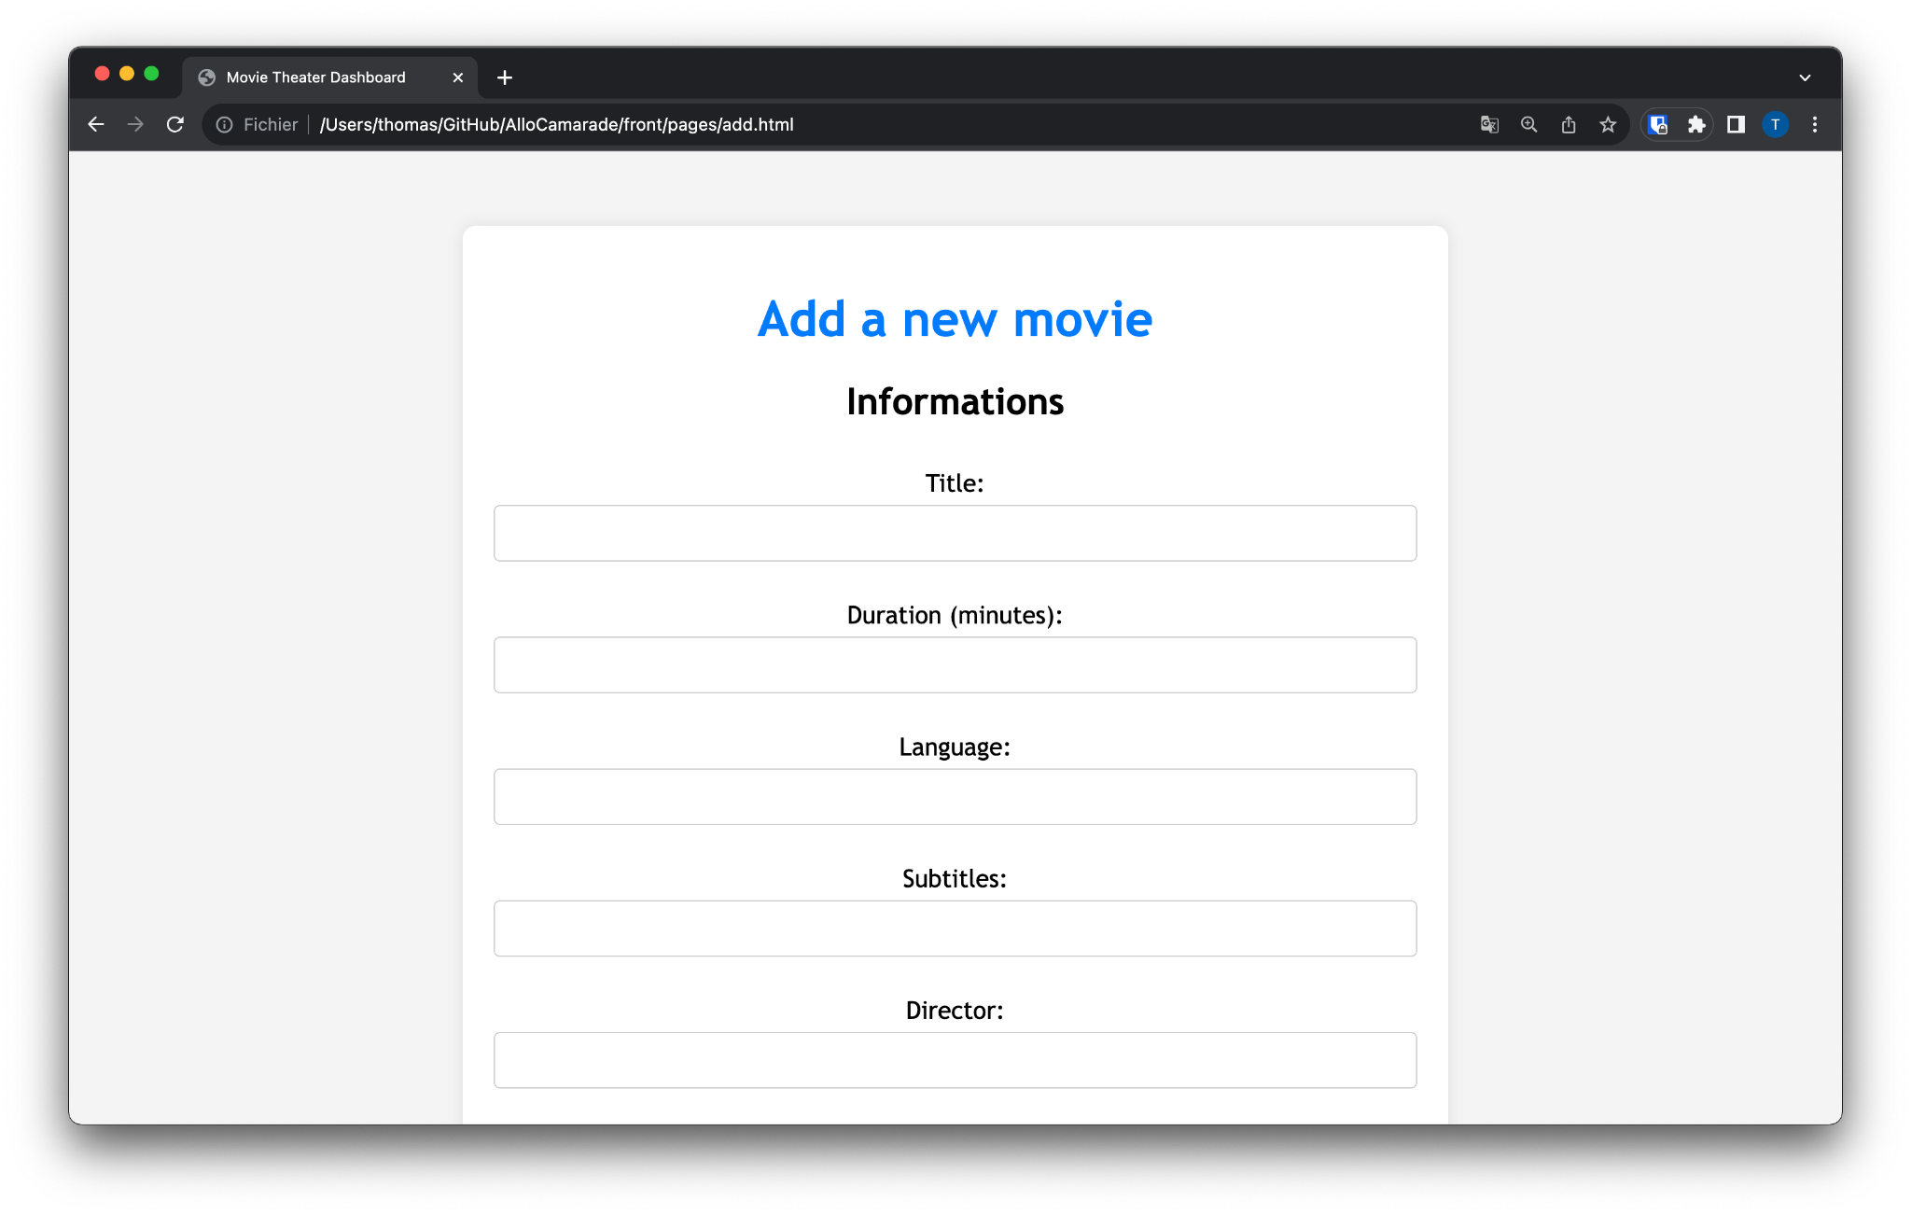
Fonctionnalités imposées
Ajout d'un nouveau film

Slide 7
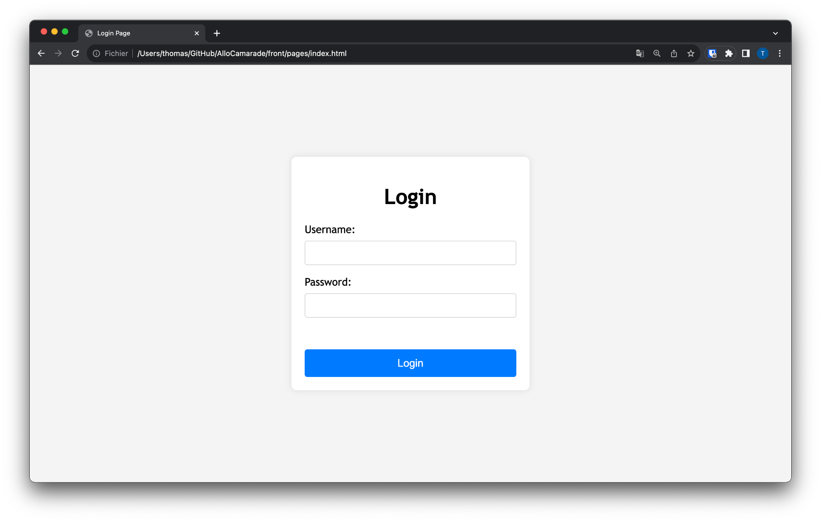
Fonctionnalités imposées
Ajout d'un nouveau film

Slide 8
Fonctionnalités
supplémentaires

Slide 9
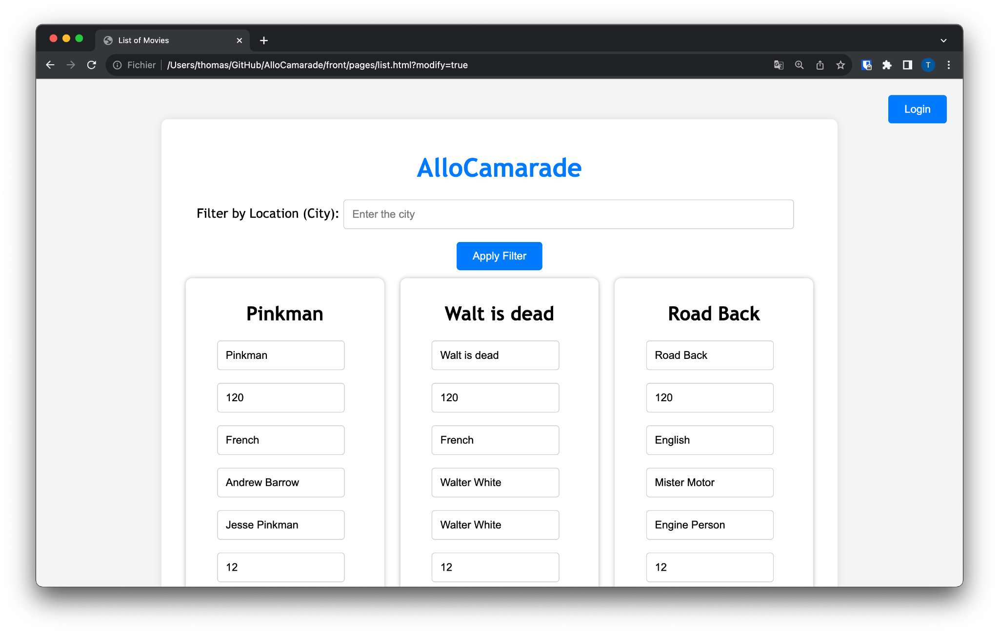
Fonctionnalités supplémentaires
Modification

Slide 10
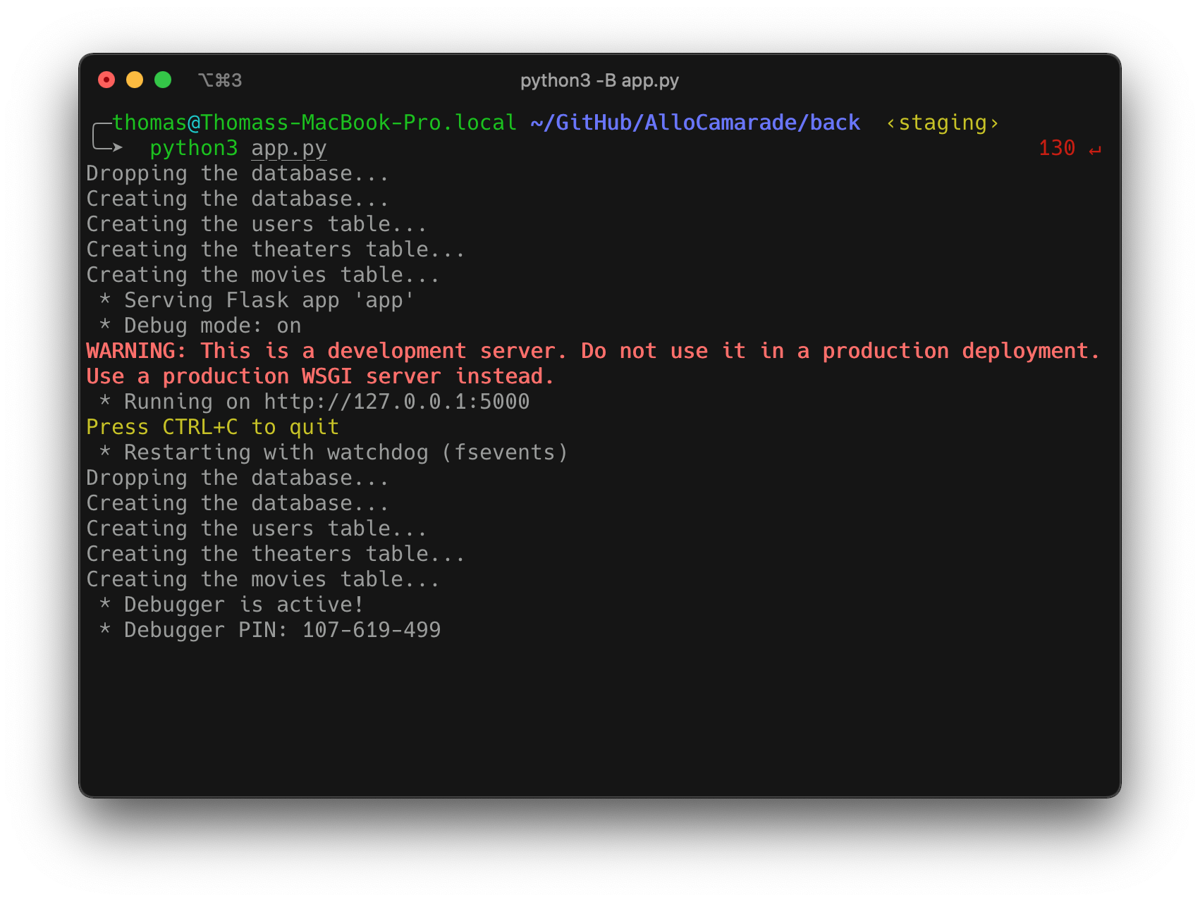
Fonctionnalités supplémentaires
Gestion dynamique de la base de données

Slide 11
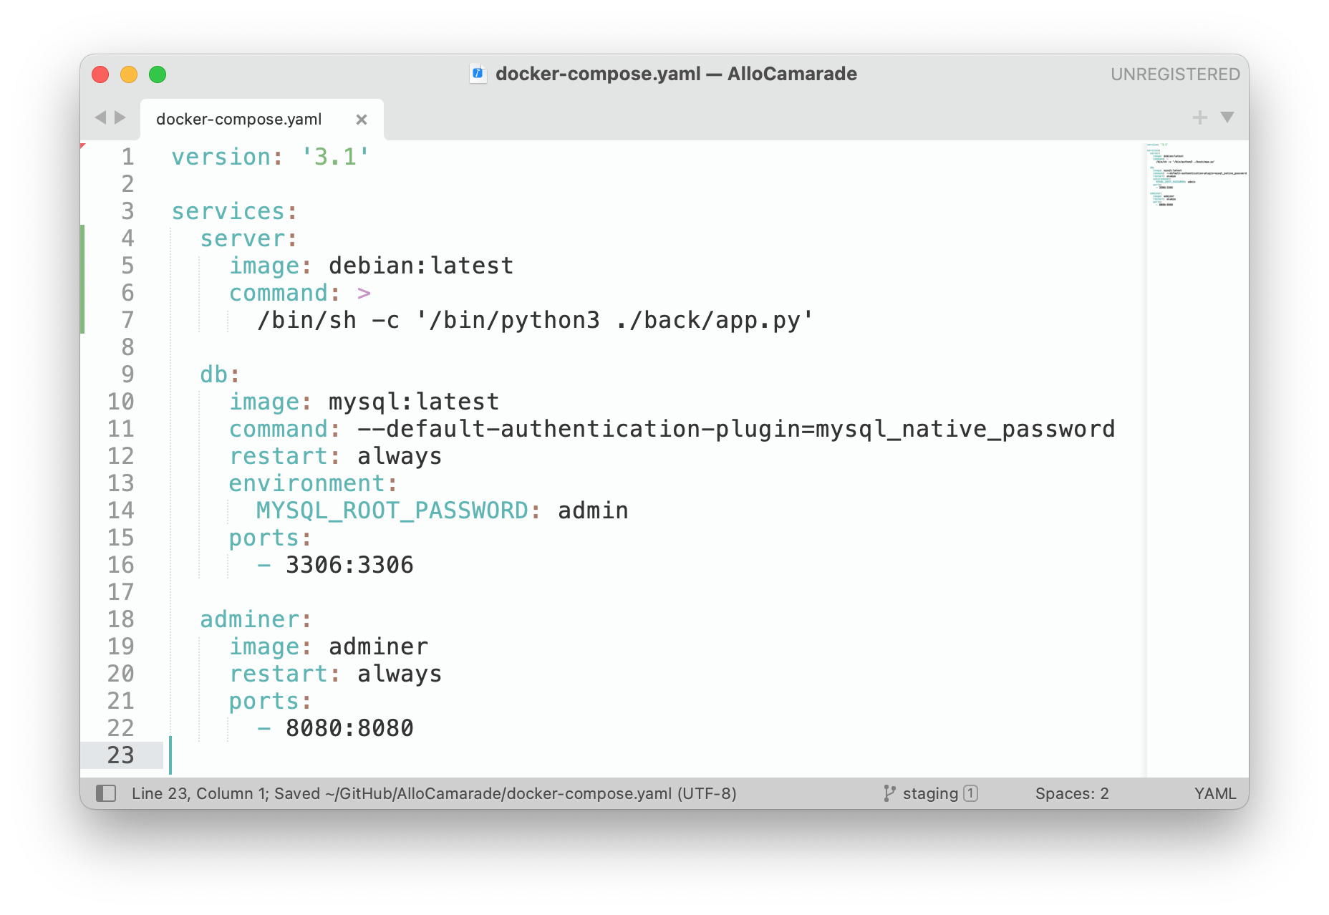
Fonctionnalités supplémentaires
Docker Compose

Slide 12
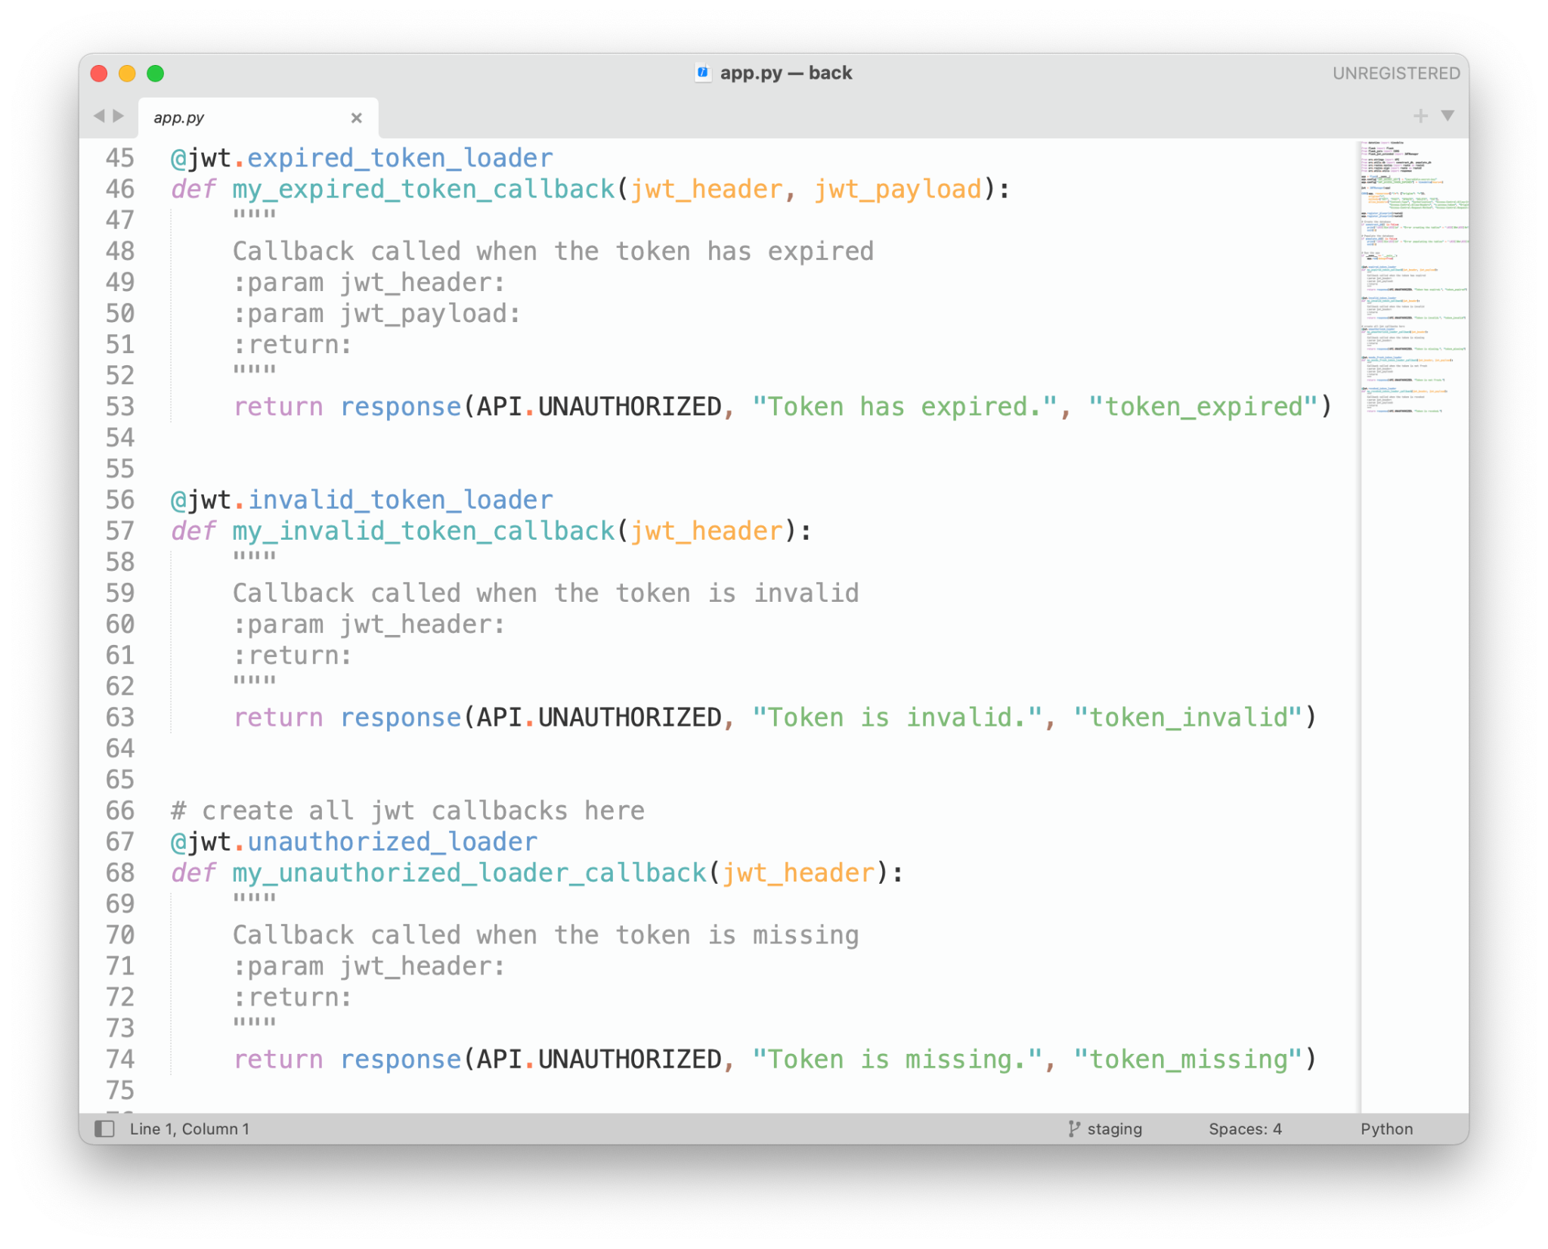
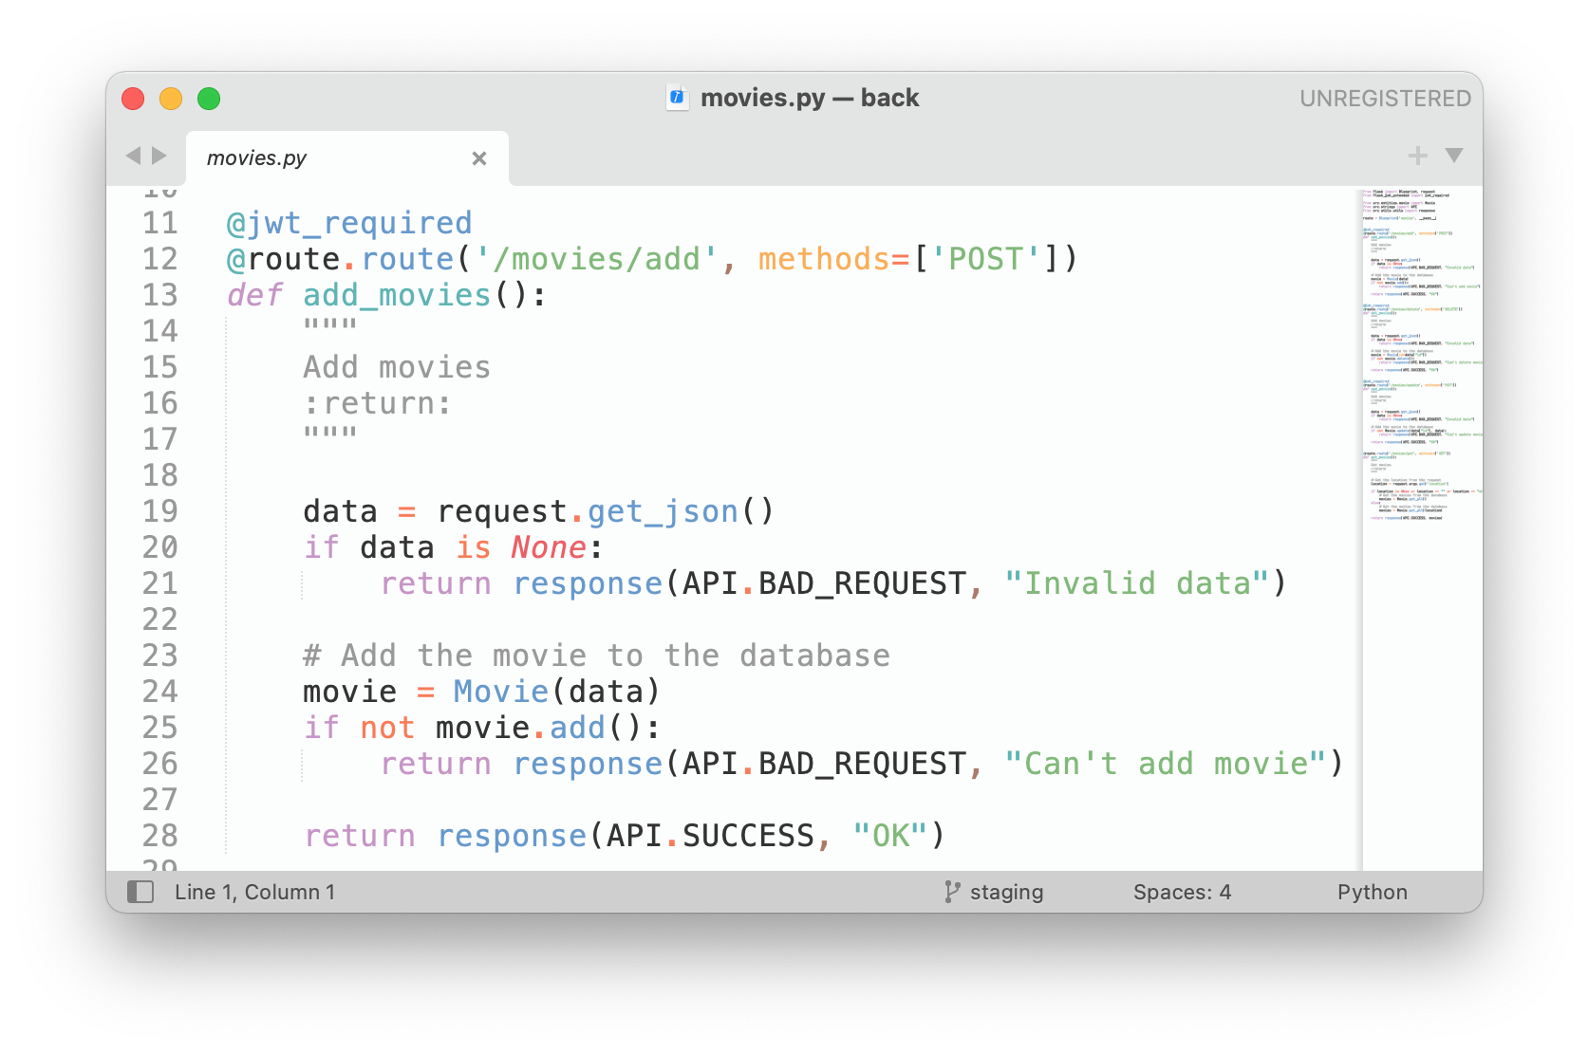
Fonctionnalités supplémentaires
Authentification via JWT Token

Slide 13
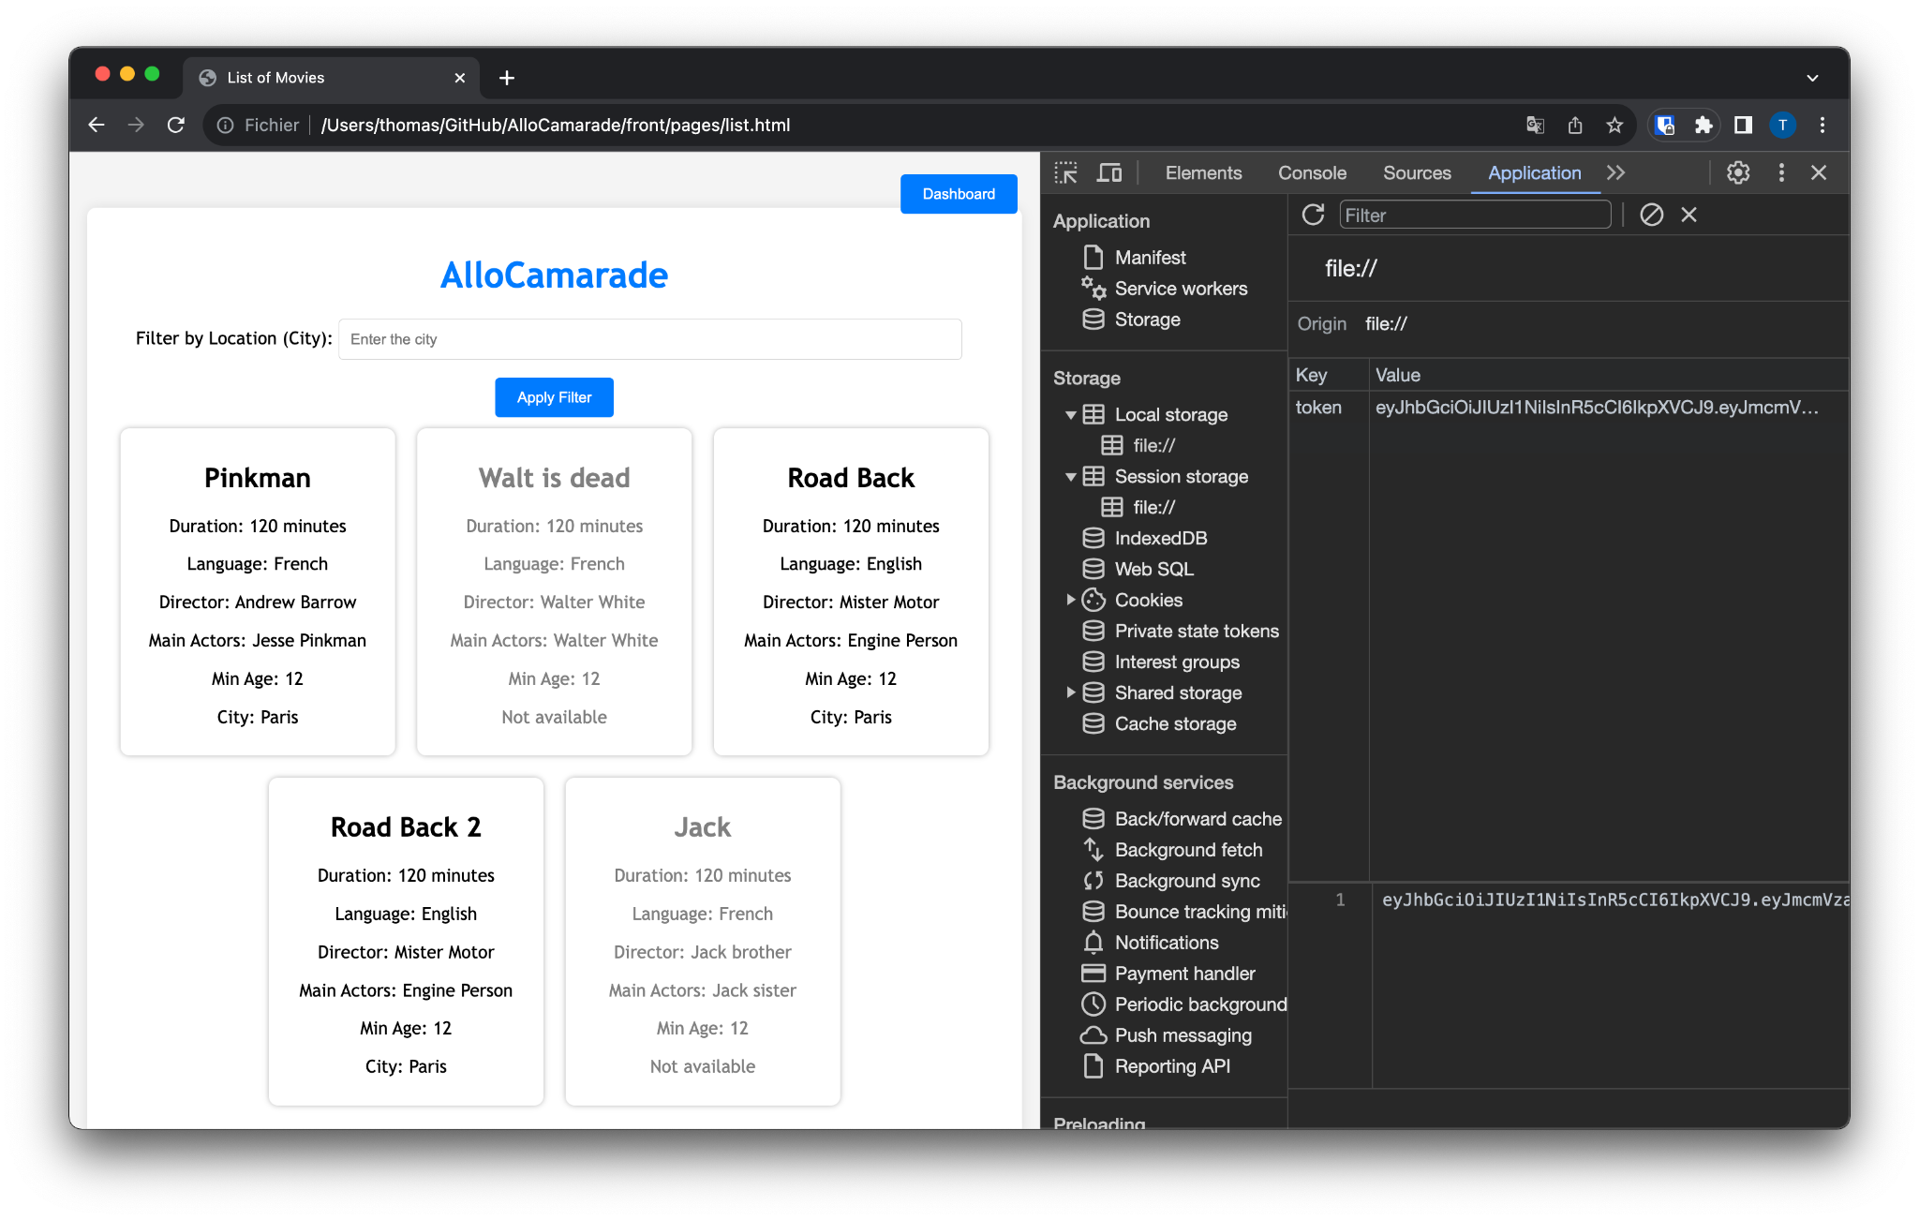
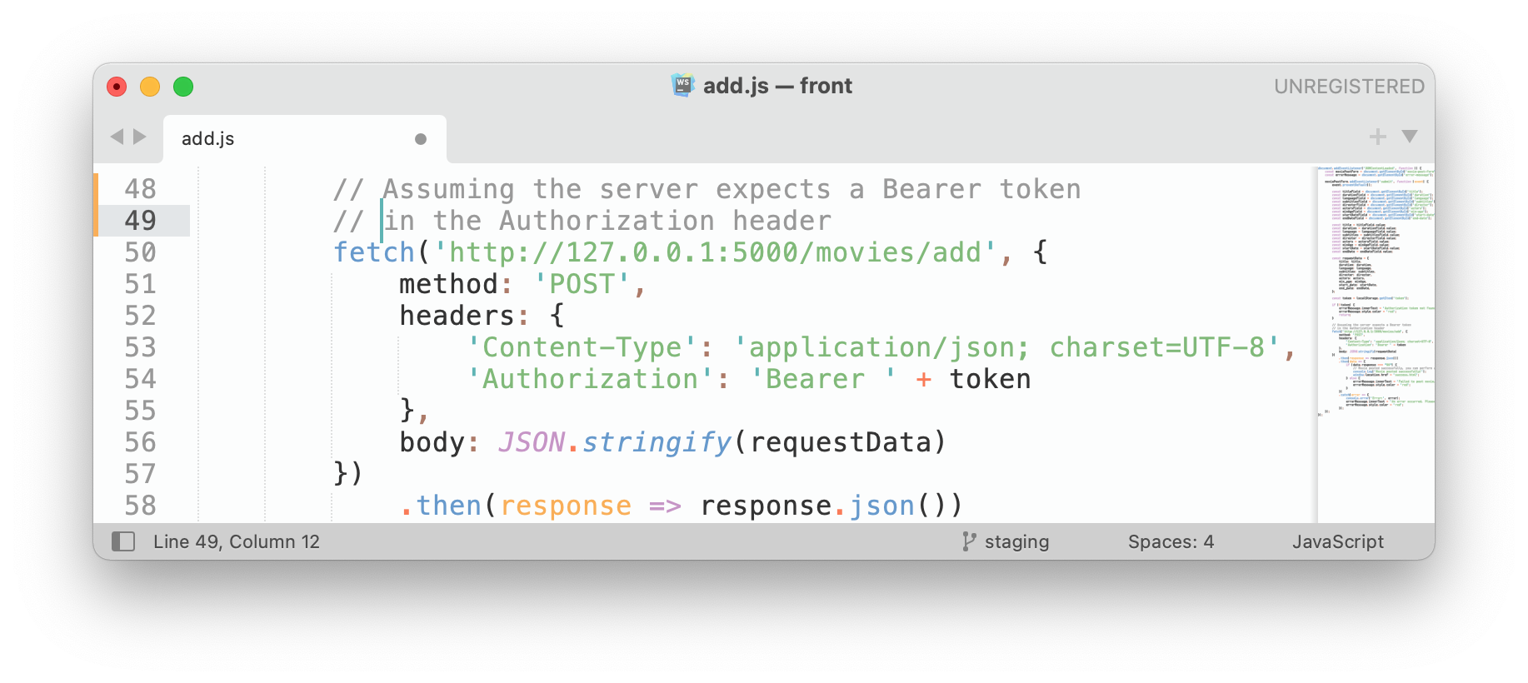
Fonctionnalités supplémentaires
Authentification via JWT Token

Slide 14
Démonstration

Slide 15
Améliorations envisageables

